Slide 1
一些好用的CSS新特性
By 吴广林

Slide 2
值得推荐学习的
1.CSS Grid Layout（网格布局）
2.CSS Shapes
3.CSS Feature Queries
4.CSS Variables
5.CSS Writing Mode
6.CSS Mask

Slide 3
CSS Grid Layout
CSS网格布局擅长于划分区域，类似于表格布局，但是比表格布局更加容易控制，也更加强大。
特点：
利用网格线来定位、划分大小
网格可以重叠
推荐学习途径：https://learncssgrid.com

Slide 4
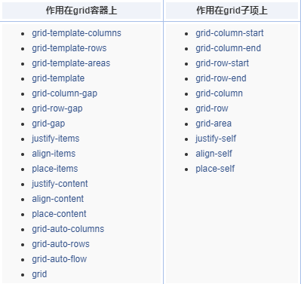
属性介绍

Slide 5
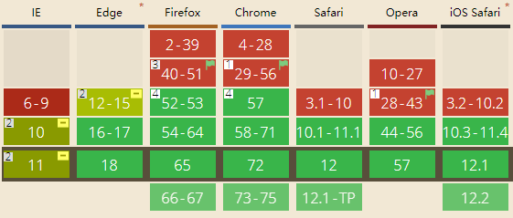
兼容性

Slide 6

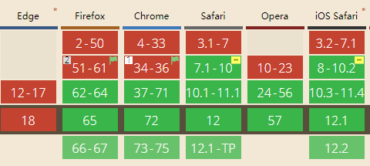
CSS Shapes
CSS Shapes 可以实现不规则的文字环绕效果，但是需要和浮动配合使用。
属性：
兼容性：

Slide 7
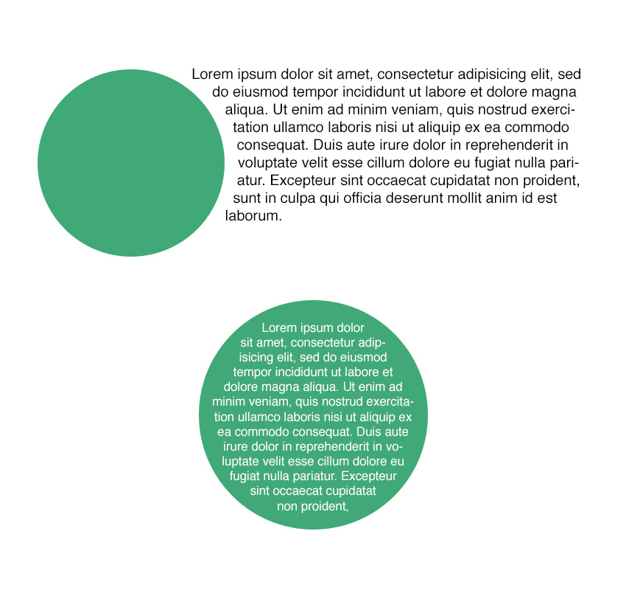
shape-inside

Slide 8
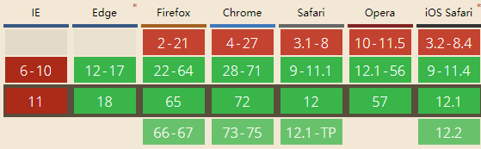
CSS Feature Queries（特性查询）
查询浏览器是否支持某个特性或选择器
@support <support-condition> {
<group-rule-body>
}
兼容性：

Slide 9
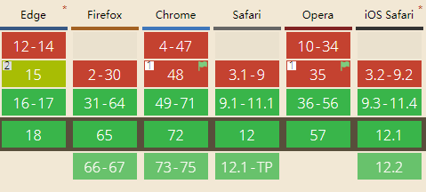
CSS Variables
CSS变量与Sass变量的不同就是浏览器本身就支持CSS变量，并且是实时的，而Sass变量则不行。
因此可以用来做主题变色工具
注意点：css变量是有作用域的
兼容性：

Slide 10
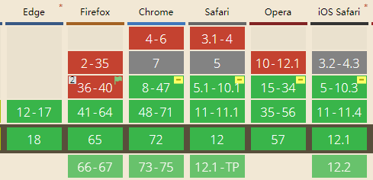
CSS Writing Mode
定义写作模式，注意与文字方向的区别。
writing-mode: horizontal-tb | vertical-rl | vertical-lr |
例子：http://penang-hokkien.gitlab.io/
兼容性：

Slide 11
其他
https://codepen.io/jaysalvat/pen/HaqBf
https://a.singlediv.com/
https://css-weekly.com/
https://css-tricks.com/

Slide 12
最后想说的话
1.CSS只是个工具，想象创造力才能发挥CSS最大功能。
2.许多CSS特性只是锦上添花，找到适合的才是关键的。

Slide 13
Thanks

